Slide 1
Modulul 3
Inovarea Social Digitală
Utilizarea Design Thinking pentru Implementarea Ideii sau Afacerii tale Social Inovatoare

Slide 2
Prezentarea celor 6 module
Modulul 1 Introducere în Inovarea Social Digitală- potențialul existent la intersecția tehnologiei cu noile instrumente media.
Modulul 2 Unde se află oportunitățile pentru tineri? Soluții sociale în sănătate, democrație, consum, bani, transparența și educație.
Modulul 3 Stăpânirea și implementarea conceptului de Design Thinking.
Modulul 4 Cum să îți crești afacerea și să creezi parteneriate cu scop.
Modulul 5 Cum să îți finanțezi ideea ta de inovare social digitală
Modulul 6 Misiunea marketingului inovării sociale – Cum accesezi inimi și minți
Bine ați venit!

Slide 3
Modul: Ce vei învăța?
Ce este Design Thinking și când și cum ar trebui implementat conceptul în Ideea ta Social Inovatoare
Design Thinking – GÂNDEȘTE – INVENTEAZĂ - INOVEAZĂ Cum se confirmă problema și se creează soluția (soluțiile) inovatoare: introducere în Design Thinking și cele cinci etape
Stăpânirea și Implementarea Design Thinking Design Thinking și impactul colectiv și cum să răspundă nevoilor clienților, punându-i în centrul problemei
CUPRINS

Slide 4
Modulul 3 Obiective
Învăță și aplică principiile Design Thinking pentru a forma rezultatul inovației sociale digitale finale, fie pentru a îmbunătăți procesele existente, pentru a elimina sau a reduce barierele care împiedică implementarea cu succes.
Învață cum să dezvolți soluții mai bune la problemele sociale, de ex. prin adaptarea unei abordări centrate pe om și asigurându-se că acestea sunt relevante pentru contexte culturale unice și situații specifice
Învață să interpretezi lumea și să lucrezi cu oameni reali ca participanți la proiectare, să îți asumi riscuri creative, să înveți din prototipuri și să fii agil și iterativ. Vei dezvolta o serie de abilități necesare pentru a fi „agent de schimbare a inovației sociale”.

Slide 5
Design Thinking….
Este adesea denumită gândirea „creativă” deoarece oamenii încearcă să dezvolte noi moduri de gândire care nu respectă metodele dominante sau mai comune de rezolvare a problemelor
‘Ca abordare, design thinking atinge capacitățile pe care le avem cu toții, dar care sunt trecute cu vederea de practici mai convenționale de rezolvare a problemelor. Nu numai că se concentrează pe crearea de produse și servicii care sunt centrate pe om, dar procesul în sine este, de asemenea, profund uman. Design thinking se bazează pe capacitatea noastră de a fi intuitivi, de a recunoaște tiparele, de a construi idei care au sens emoțional și sunt funcționale și de a ne exprima în alte mijloace decât cuvinte sau simboluri ”.

Slide 6
Cum va beneficia proiectul tău în urma utilizării tehnicilor gândirii creative
.
Design Thinking este perfect pentru dezvoltarea unei idei de inovație socială, deoarece permite soluții cu impact ridicat să prindă viață. Ajută în mod specific antreprenorii sociali să fie mai inovatori, să se poată diferenția, să aducă inovațiile pe piață mai repede

Slide 7
Ține minte!!!
Cum poate inovația socială digitală să aibă impact asupra viitorului și să facă „bine” pentru toți cei implicați!
Nesta – The Innovation Foundation, UK
https://youtu.be/DSijSS7MKN4

Slide 8
Introducere în Design Thinking
Gândește – Inventează - Inovează
Lumea noastră se schimbă mai rapid acum ca niciodată, ceea ce face ca rămânerea înaintea curbei de inovare să fie și mai critică. În această secțiune, vei afla ce este necesar pentru a integra nevoile oamenilor, posibilitățile tehnologiei și cerințele pentru succesul afacerii cu gândirea creativă, gândirea sistematic inventivă și strategia care îți va permite să construiești produse și servicii care să îți avanseze afacerea de inovare socială digitală

Slide 9
Vizionează…
Ce este Design Thinking în Proiecte Social Inovatoare ?
Generația TVET
https://www.youtube.com/watch?v=TPDLD35_hgE

Slide 10
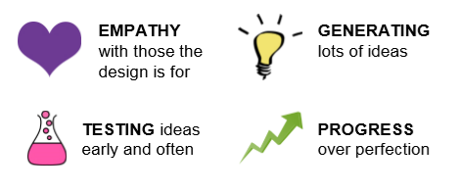
Gândirea creativă este o modalitate de a genera posibile modalități de abordare a problemelor complexe.
Este vorba despre crearea unor produse, servicii, experiențe sau sisteme plăcute, inspirate și de calitate, care să funcționeze pentru cei care le folosesc.
Design thinking îi ajută pe oameni să exploreze posibilitățile a ceea ce ar putea fi, aducând la viață lucruri noi.
Designerii încep cu ceea ce se dorește: cu nevoile și dorințele utilizatorilor finali. Pentru a obține informații, aceștia urmăresc erorile și remedierile pe care le dezvoltă oamenii.
Design Thinking implică….
Ca să simplificăm….

Slide 11
Încearcă să înțelegi utilizatorul - se învârte în jurul dezvoltării unei înțelegeri pentru persoanele pentru care proiectăm produsul sau serviciul!
Ne ajută să observăm și să dezvoltăm empatie în relație cu grupul țintă
Ne ajută să punem la îndoială problema, să contestăm ipotezele și să ne îndoim de implicații
Redefinește problemele pentru a identifica strategii și solutii alternative adecvate oamenilor
Abordare bazată pe soluții pentru rezolvarea problemelor sociale – prin sesiuni de brainstorming, metode practice de prototipare și testare…
Implică experimentare continuă – schițare – prototipare – testare de concepte și idei…
Ce este atât de special la Design Thinking?

Slide 12
Inovatorii sociali își pot gândi proiectul aplicând tehnici centrate pe om - rezolvându-și problemele într-un mod creativ și inovator!
„Design Thinking se referă la un set specific de proceduri, tehnici și metode utilizate pentru a debloca inovația” (Brown, citat în IDF, n.d)
T. și D. Kelley, numesc design thinking „locul dulce al fezabilității, viabilității și dorinței” (Kelley, 2014, p.19)
Design Thinking reunește ceea ce este de dorit din punct de vedere uman cu ceea ce este fezabil din punct de vedere tehnologic și viabil din punct de vedere economic (Brown, 2009, p.3); iar la intersecția celor trei se întâmplă idei inovatoare extraordinare (IDEO U, n.d.)
Ce este atât de special la Design Thinking?

Slide 13
5 Etape în Design Thinking
Empatizează, definește, proiectează, prototipează și testează - este important să înțelegi că cele 5 faze nu trebuie întotdeauna urmate într-o anumită ordine. Privește-le ca modalități de a contribui la dezvoltarea proiectului tău inovator, mai degrabă decât să urmezi un proces strict pas cu pas, amestecă-le, repetă-le, orice funcționează…
Următoarea secțiune prezintă cele 5 etape ale Design Thinking…
Interaction Design Foundation
https://www.interaction-design.org/literature/article/5-stages-in-the-design-thinking-process

Slide 14
5 Etape în Design Thinking
Design Thinking abordează probleme complexe prin:
1 Empatizare: Înțelegerea nevoilor umane implicate.
2 Definire: Reîncadrarea și definirea problemei în moduri centrate pe om.
3 Proiectare: Crearea multor idei în sesiunile de proiectare.
4 Prototipare: Adoptarea unei abordări practice în prototipare.
5 Testare: Dezvoltarea unui prototip / soluție la problemă..

Slide 15
Empatizează
Pentru a ajuta la descoperirea problemei, cercetând pentru a obține o înțelegere empatică a problemei pe care încerci să o rezolvi. Tipuri de cercetare și rolul pe care îl joacă, de exemplu, cercetare de birou pentru a identifica ceea ce există, interviuri pentru a vorbi cu persoana care are nevoie.
Definește
Zona pe care trebuie să te concentrezi analizând toate informațiile colectate în prima etapă, astfel încât să poți clarifica, defini sau reformula problema principală

Slide 16
Proiectează
Dezvoltă soluții potențiale generând o mulțime de idei prin activități de brainstorming pentru a stimula inovația și a le selecta pe cele mai bune
Prototipează
Creează un brief cu problema definită. Dând viață ideilor selectate anterior, realizând versiuni ieftine și reduse ale ideii, pentru a investiga în continuare care este soluția…
Testează
Pentru a găsi soluții care funcționează. Evaluează soluția în mod ideal împreună cu persoanele pentru care este conceput pentru a colecta feedback care va ajuta la redefinirea soluției

Slide 17
Stăpânirea și Implementarea Design Thinking
De unde încep?
Procesul pune în centrul atenției nevoile nesatisfăcute ale clienților și fiecare pas te aduce mai aproape de rezolvarea problemei.
Design thinking este un proces puternic de rezolvare a problemelor care începe cu înțelegerea nevoilor nesatisfăcute ale clienților. Atunci când abordările de gândire de proiectare sunt aplicate afacerilor, rata de succes pentru inovație se îmbunătățește mult. Procesul în 5 etape îți va permite să dezvălui informații importante, astfel încât să poți aplica creativitatea, prototiparea, testarea și apoi proiectul final de inovație socială. Pregătește-te să începi călătoria ta de generare a ideilor și soluțiilor….

Slide 18
Empatizează
Analizează Nevoile Utilizatorilor Tăi
Aici, ar trebui să obții o înțelegere empatică a problemei pe care încerci să o rezolvi, de obicei prin cercetarea utilizatorilor. Empatia este crucială pentru un proces de proiectare centrat pe om, cum ar fi gândirea creativă, deoarece îți permite să renunți la propriile ipoteze despre lume și să obții o perspectivă reală asupra utilizatorilor și a nevoilor acestora. Aici pui la îndoială totul: problema, ipotezele și consecințele pentru a ajunge la cauzele profunde ale problemei inițiale.
Înțelege nevoile utilizatorilor tăi

Slide 19
Empatizează
Mai întâi ia în considerare…..
Ce există și ce lipsește pentru publicul tău țintă? Care este cel mai bun mod de a obține informațiile de care ai nevoie pentru a le înțelege nevoile? Care sunt provocările și barierele lor existente? Cu cine ești empatic? Cum și când va trebui să comunici?
Poți utiliza mai multe instrumente și șabloane diferite, de exemplu, șabloane pentru chestionare, sfaturi și instrumente de planificare a cercetării, formate de cercetare adecvate, întrebări și înțelegere adecvate, scopuri, cât de multe informații și timp ai nevoie. Aici vei înțelege pe cine trebuie să vizezi

Slide 20
Empatizează – Exercițiu
SELABOREAZĂ UN INTERVIU într-un loc confortabil Petrece timp cu persoanele pentru care încerci să ajuți sau să oferi o soluție
AFLĂ-LE SPERANȚELE ȘI FRICILE… Roagă-i să-și spună poveștile, care sunt provocările lor, cele mai mari probleme, de ce sunt frustrați….
OBSERVERVA-LE COMPORTAMENTUL, întreabă-i de ce se comportă așa cum o fac - ia notițe
PUNE INFORMAȚIA CAP LA CAP. Analizează informația colectată– în etapa 2 Definește vei învăța cum să înțelegi și să interpretezi mai bine.
Înainte de a face acest lucru, ia în considerare mai întâi următoarele slide-uri….
RESURSE Cum identifici și definești ideea ta inovatoare social

Slide 21
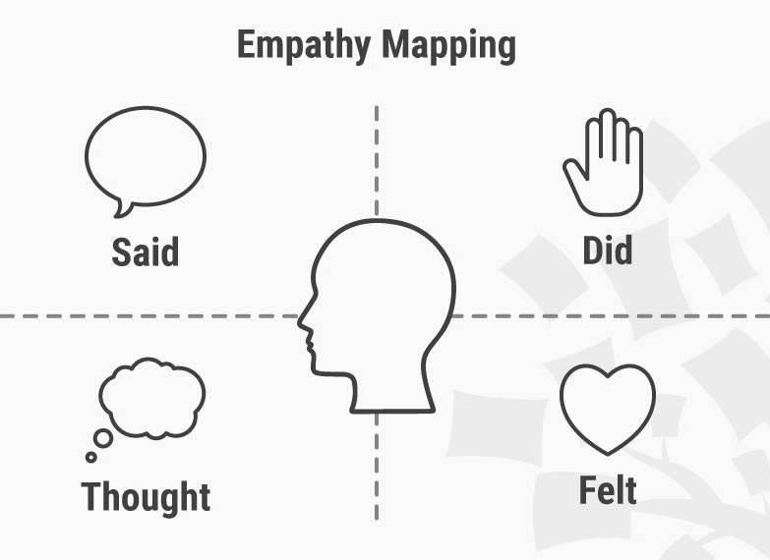
Empatizează – Exercițiu
PE CINE VEI INTERVIEVA? Cine este afectat? Cine se confruntă cu problema? De unde provin? Care sunt grupele de vârstă? Care este motivul pentru care se află în situația în care se află?
CARE ESTE PROBLEMA? Care sunt luptele lor? De ce au nevoie? Ce vrei să rezolvi? Care este problema/provocarea? Fii pregătit să descoperi și alte probleme
UNDE SE ÎNTÂMPLĂ? Unde experimentează ei problema? Este online, offline sau într-un spațiu digital? Cine mai este implicat? Ce altceva este implicat?
DE CE CONTEAZĂ? De ce merită rezolvată problema? Ce va face pentru utilizator? Ce va face pentru tine?

Slide 22
Empatizează – Exercițiu
AJUTĂ-ȚI AUDIENȚA SĂ ÎNȚELEAGĂ. Explică-le ce faci și încerci să rezolvi, redactează un set de întrebări la care trebuie să răspunzi, informează-i că este o discuție care să permită interacțiuni suplimentare…
FĂ-I SĂ SE SIMTĂ COMFORTABIL. încearcă să afli de ce are nevoie publicul (ceai / cafea, setarea cercului ...)? Asigură-te că înțeleg că este o sesiune confidențială, astfel încât să se poată deschide. Posibil să fie nevoie de icebreaker, astfel încât să vă cunoașteți….
Următorul slide te va ghida în procesul de intervievare….

Slide 23
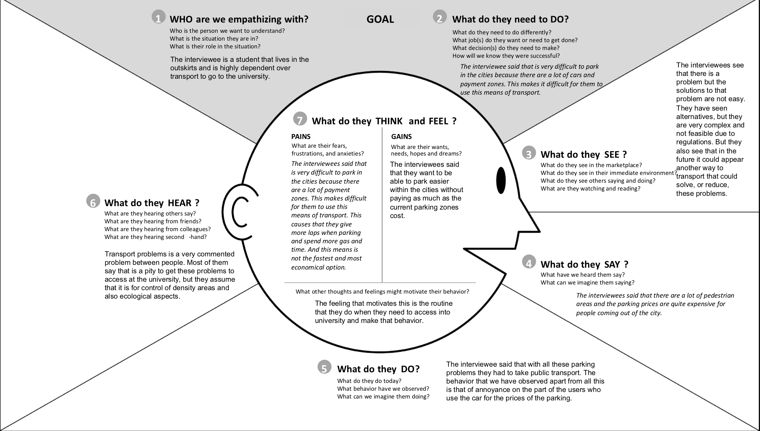
Harta Empatiei
Concepe interviul sau focus-grupul având în vedere nevoile utilizatorului!
UX Booth Empathy Map
https://www.uxbooth.com/articles/empathy-mapping-a-guide-to-getting-inside-a-users-head/

Slide 24
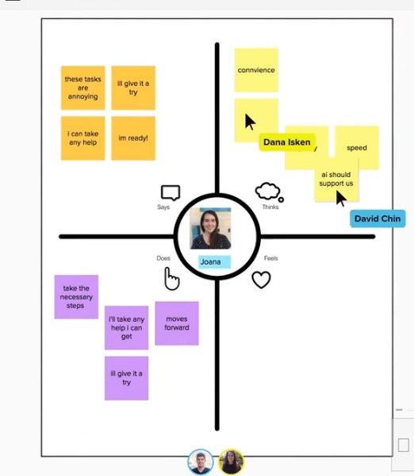
Instrumente & Exerciții Suplimentare
Proiectează mental nevoile utilizatorilor !
Aceste instrumente te vor ajuta să dezvolți o înțelegere aprofundată și empatie pentru oameni; o hartă a empatiei este un instrument care te ajută să descrii aspecte ale experienței utilizatorului, nevoilor și punctelor de durere. Șablonul îți va permite să înțelegi rapid experiența și mentalitatea utilizatorilor tăi.
Începe cu Instrumentul Empathy Map pentru dezvolta o înțelegere aprofundată și empatie comună pentru utilizatorii tăi.
Utilizează Instrumentul Empathy Diamond pentru a înțelege motivațiile audienței tale.
Încearcă instrumentul Customer Discovery Canvas pentru a identifica oportunitățile și a determina pașii următori

Slide 25
Adevărații eroi ai acțiunii sociale pun empatia pe primul loc WEvolution
Eleanor spune că povestea ei de dragoste cu Wevolution a început în 2016. Modelul social inovator este nemaipomenit și a îmbunătățit viața pentru cele 8 milioane de femei din întreaga lume care s-au alăturat.
WEvolution, condus de Eleanor Campbell, care promovează grupuri independente. Aceste grupuri mici se auto-formează și reunesc 6-10 femei săptămânal pentru a economisi bani în comun și pe care îi folosesc pentru a începe întreprinderi mici (gătitul, curățarea etc). Făcând acest lucru, femeile găsesc conexiune și asistență și creează o cale pentru a câștiga bani...

Slide 26
Shared Lives Plus susține adulții cu nevoi suplimentare, cum ar fi dificultăți de învățare sau demență, pentru a trăi cu o familie, mai degrabă decât pentru îngrijirea rezidențială. Acest model salvează statul milioane în fiecare an, dar, mai important, cei care merg să locuiască cu una dintre cele 12.000 de familii raportează rezultate mult mai bune - cum ar fi să te simți în siguranță și să-ți faci prieteni.
GoodSAM, o aplicație care alertează asistenții voluntari din prim ajutor în situații de urgență alături de un echipaj de ambulanță. Voluntarii pot porni RCP în timp ce așteaptă ca ambulanța să treacă prin trafic, precum și să transmită video de pe scenă înapoi în camera de control 999. 1,3 milioane își acordă acum timpul de voluntari pe platformă, adică vieți salvate în fiecare săptămână și a fost sprijinit guvernul să-l folosească pentru a mobiliza primii 750,000 de voluntari COVID-19.
Manualul Covid Tech, Connection Coalition, Fareshare, The Cares Family și atât de mulți alții sunt cei care au răspuns repede în timpul primului val al COVID-19 pentru a sprijini comunitățile direct și pentru a se asigura că cele mai bune idei se răspândesc rapid.
Mai mulți eroi reali ai acțiunii sociale cu empatie în centrul ideilor lor
Idei de răspuns
la COVID-19

Slide 27
EXEMPLE YDSI
Care Across
Thanos Kosmidis, UK
Un start-up digital de sănătate care se concentrează pe bunăstarea pacienților cu cancer.
Care Acrosseste un start-up digital de sănătate axat pe cancer. Viziunea lor este de a oferi pacienților și îngrijitorilor cele mai bune mijloace pentru a-i ajuta să lupte împotriva cancerului dincolo de spital, de la diagnostic la îngrijire pe termen lung. Acestea sprijină persoanele afectate de cancer, prin informații credibile, instrumente utile, sprijin psihologic și sfaturi de specialitate.

Slide 28
Interviu cu un Tânăr Inovator Social Digital
INTERVIU COMPLET
Q1 Cum ți-a venit ideea?
Mi-am dat seama că există un decalaj foarte mare în abordarea nevoilor pacienților cu cancer, atât din punct de vedere al informațiilor fiabile, cât și al sprijinului. Am observat cum pacienții căutau din ce în ce mai mult informații și resurse online și adesea le era greu să identifice sursele potrivite. De asemenea, s-au confruntat cu mari provocări în înțelegerea materialului pe care au ajuns să-l găsească. Am realizat o *analiză sistematică „a situației actuale” implicând atât experți, cât și oameni obișnuiți. Ulterior, au avut loc un număr mare de interviuri cu experți și pacienți (și reprezentanți ai pacienților) pentru a continua perfecționarea conceptului.
*Analiza sistematică – colectând toate informațiile disponibile, cercetând și folosind modalități clar definite pentru a obține răspunsurile de care aveam nevoie la o anumită întrebare.

Slide 29
Definește
Pune nevoile și problemele utilizatorilor într-o singură propoziție sau declarație
Este timpul să pui împreună toate informațiile pe care le-ai adunat în timpul etapei Empatizează. În acest pas vei defini problema. Vei analiza ceea ce ai observat și învățat și îl vei pune totul laolaltă într-un mod în care vei putea înțelege problema dintr-o singură frază sau afirmație. De asemenea, asigură-te că utilizezi o abordare centrată pe om pentru a te pregăti pentru Etapa 3 Proiectare.
Care este Problema?

Slide 30
Definește – Ce sunt Enunțările de Problemă?
O parte integrantă a procesului Design Thinking este enunțarea problemei într-un mod semnificativ și acționabil. Cu alte cuvinte, ce problemă exact rezolvați?
Acesta este deseori cel mai greu lucru al procesului de Design Thinking, numit și „provocarea de proiectare”...
Definirea problemei va îmbunătăți considerabil procesul și rezultatul. De ce? O definiție excelentă a problemei te va ghida și va începe procesul de idei în direcția corectă.
Acesta lucru va aduce claritate și concentrare asupra spațiului de proiectare.
Dacă nu acorzi suficientă atenție definirii problemei, vei lucra ca o persoană care se poticnește în întuneric.
Consultă Lista Completă de Resurse privind modalitățile de a defini problemă

Slide 31
Definește - Mai întâi trebuie să înțelegi Analiza și Sinteza!
Analiza Design Thinking se referă la ”descompunerea” conceptelor și problemelor dificile în părți mai mici și mai ușor de înțeles. De exemplu, în prima etapă a procesului Design Thinking, etapa Empatizează, ai descoperit și observat informații pentru a înțelege mai bine utilizatorii.
Sinteza Design Thinking implică punerea creativă a puzzle-ului împreună pentru a forma idei întregi. Cu alte cuvinte, organizăm, interpretăm și dăm sens datelor și informațiilor pe care le-am adunat pentru a crea o declarație de problemă.
Pentru a clarifica, prima analiză are loc în timpul Etapei I Empatizează și prima sinteză are loc în timpul Etapei II Definește. Ele nu se întâmplă numai în aceste etape, ci au loc adesea pe parcursul tuturor etapelor procesului de Design Thinking. Designerii analizează adesea o situație înainte de a combina noi perspective, apoi analizează rezultatele sintetizate încă o dată pentru a crea sinteze mai detaliate.

Slide 32
Definește - O Enunțare Bună a Problemei Trebuie Să Fie…
Centrată pe om. Unde decizi cu privire la enunțarea problemei pentru utilizatori sau publicului țintă, și ce ai descoperit despre ei în faza Empatizează. Problema definită ar trebui să se refere la persoanele pe care încerci să le ajuți, nu numai despre tehnologie, câștigarea banilor sau cum va arăta produsul sau serviciul.
Suficient de largă pentru libertatea creativă. Aceasta înseamnă că nu te concentrezi prea mult pe un mod specific de a-ți aplica soluția. Problema enunțată nu ar trebui, de asemenea, să enumere cerințele tehnice, deoarece acest lucru te va restricționa și te va împiedica să explorezi domenii care ar putea aduce valoare și descoperiri neașteptate soluției tale.
Suficient de îngustă pentru a o face ușor de gestionat. Nu ar trebui să fie prea largă sau generală, ci suficient de specifică, astfel încât cineva să o înțeleagă dintr-o singură propoziție. Ar trebui să fie clar care este proiectul și scopul său, astfel încât să fie ușor de gestionat.

Slide 33
Probleme Enunțate
Pune nevoile și problemele utilizatorilor într-o singură declarație sau propoziție
Mai întâi începe să te gândești….
Care este problema sau durerea pe care o abordezi?
De ce au nevoie exact utilizatorii? Ce spun ei?
Au fost descoperite puncte cheie și informații?
Ce îi împiedică să rezolve aceste probleme? Unde sunt obstacolele lor?
Ce spun, gândesc și simt?
Probleme Enunțate

Slide 34
Exercițiu de Definire a Problemei
Evaluează feedback-ul interviului sau grupului de discuții...
Desenează un cerc în mijlocul unei coli de hârtie A4 și notează care crezi că este principala problemă.
Creează săgeți cu răspunsuri care abordează următoarele întrebări
Parcurge fiecare răspuns de la interviul sau grupul de discuții și scrie răspunsurile la următoarele întrebări….

Slide 35
Exercițiu de Definire a Problemei
Evaluează feedback-ul interviului sau grupului de discuții...
Notează primele 5 probleme și soluțiile posibile?
Cum se simt? Ce i-ar face să se simtă fericiți, ușurați, mulțumiți?
Ce trebuie să schimbi? Cum o vei schimba?
Ce a fost interesant? Ce lipseste? Care sunt oportunitățile?
Alege principalele puncte și problema și introdu-le în cerc, acestea sunt cuvintele pe care le vei lua în considerare pentru enunțarea problemei

Slide 36
Exercițiu de Definire a Problemei
Evaluează feedback-ul interviului sau grupului de discuții...
Rezumă constatările făcându-le clare și scurte
Evidențiază principalele puncte de problemă și pune-le în cerc în mijlocul paginii; acestea sunt cuvintele pe care le vei lua în considerare pentru enunțarea problemei.
Care este misiunea sau problema ta? Apoi restrânge din nou constatările la o problemă principală sau o propoziție/ declarație...gândește-te la asta ca la o declarație de misiune!

Slide 37
EXEMPLE YDSI - ROOTED
JoAnna Haugen, Slovenia
Platforma de soluții la intersecția dintre
turism durabil, povestiri și impact social.
„Misiunea mea prin Rooted este să documentez, să susțin, să sărbătoresc și să împărtășesc în mod responsabil inițiative durabile legate de călătorii care să acorde prioritate comunităților locale și planetei - și să-i ajut și pe alții să facă același lucru...”

Slide 38
Interviu cu un Tânăr Inovator Social Digital
JoAnna Haugen, Rooted
Interviu Complet
Q1 Cum ți-a venit ideea?
Propriile mele observații și experiențe au fost impulsul din spatele Rooted. În urmă cu mai bine de 15 ani, am fost voluntar al Corpului Păcii din SUA în Kenya rurală și, în numeroase ocazii, am văzut oamenii din propriul meu venind cu soluții creative la problemele pe care le-au întâmpinat. Ideea că soluțiile născute la nivel local sunt adesea cele mai bune mi-a rămas întotdeauna. Cu toate acestea, majoritatea oamenilor nu știu despre aceste soluții creative, gândite local, pentru unele dintre cele mai urgente probleme din lume, deoarece nu au expunere, bugete mari de marketing etc. Scopul este rezolvarea problemei.

Slide 39
Interviu cu un Tânăr Inovator Social Digital
JoAnna Haugen, Rooted
Interviu Complet
Q2 Care este sfatul pe care îl poți oferi unui aspirant la antreprenoriat social?
Angajarea unui consultant în afaceri m-a ajutat să găsesc claritate, ideea mea fiind esențială. Știam ce vreau să fac și să spun, dar nu știam cum. Ea a jucat un rol esențial în a mă ajuta să stabilesc priorități, să îmi stabilesc obiective și să mă responsabilizez pe măsură ce dezvolt Rooted. Dacă aveți mijloacele financiare și o idee grozavă, dar nu știți de unde să începeți, vă sugerez angajarea unui consultant în afaceri.

Slide 40
Proiectează
Ideate
Pune sub semnul întrebării ceea ce crezi că este adevărat sau motivul și creează idei!
Acum ești gata să generezi idei. Cunoașterea și înțelegerea puternică din primele două etape înseamnă că poți începe să „gândești în afara casetei”, să cauți modalități alternative de a vizualiza problema și de a identifica soluții inovatoare la problema enunțată. Brainstorming-ul este deosebit de util aici...
Care este soluția ta?

Slide 41
Ar trebui să te gândești deja la idei în acest stadiu; ai crescut pentru a înțelege utilizatorii și nevoile (Etapa 1 Empatizează), ai studiat și organizat principalele constatări și ai venit cu o declarație sau misiune a problemei umane (Etapa 2 Definește)
Acum, la Etapa 3 Proiectează, poți începe să „gândești în afara casetei” pentru a identifica soluții noi la problema anunțată și poți începe să analizezi diferite moduri de a privi problema. Există sute de tehnici de Proiectare cum ar fi Brainstorm, Brainwrite, Worst Possible Idea, și SCAMPER. Sesiunile Brainstorm și Worst Possible Idea stimulează gândirea liberă și poți afla mai multe despre problemă și soluții.
Este important să obții cât mai multe idei sau soluții la problemă la începutul etapei. Ar trebui să alegi câteva alte tehnici de proiectare până la sfârșitul etapei pentru a te ajuta să investighezi și să testezi ideile, astfel încât să poți găsi cel mai bun mod de a rezolva o problemă sau de a oferi cel puțin câteva răspunsuri
3. Proiectează
Pune sub semnul întrebării ceea ce crezi că este adevărat sau motivul și creează idei!

Slide 42
Proiectează
Pune sub semnul întrebării ceea ce crezi că este adevărat sau motivul și creează idei!
Mai întâi începe să te gândești....
Care este mai exact problema pe care încerci să o rezolvi?
Care sunt soluțiile sau ideile potențiale care pot rezolva problema?
Ai toate perspectivele și ideile adunate?
Cum vor răspunde ideile tale de soluții la nevoile oamenilor care vor consuma produsul sau serviciul inovator?
Ce soluții propui?

Slide 43
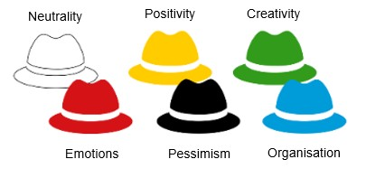
Exercițiu - Six Thinking Hats
6 Thinking Hats te ajută pe tine sau un grup de tineri să veniți cu idei din toate unghiurile, și, în cele din urmă, o idee la soluția voastră.
Brainstorming cu Pălării!
Pălăria Albă de Brainstorming - ia în considerare cerințele de informații (fapte, cifre) fără judecată...
Pălăria Galbenă de Brainstorming - ia în considerare motive pozitive - ceea ce este bun, util, corect ...
Pălăria Verde de Brainstorming - ia în considerare culoarea, designul, ideile, cum va arăta, cum să o faci sau să o abordezi ...

Slide 44
Exercițiu - Six Thinking Hats
Pălăria Roșie de Brainstorming - ia în considerare emoțiile, sentimentele și impresiile fără judecată
Pălăria Neagră de Brainstorming - ia în considerare lucrurile negative, problemele, ceea ce este greșit, ceea ce este incorect ...
Pălăria Albastră de Brainstorming - ia în considerare modul în care gândești, modelul pe care îl urmezi și se asigură că celelalte pălării sunt utilizate corect
1. DISCUȚIE. Parcurge fiecare dintre pălării în grup, discutați și scrieți ideile voastre pe post și lipiți-le pentru ca toată lumea să le vadă sub o pălărie colorată, astfel încât informațiile să fie organizate

Slide 45
Exercițiu – Six Thinking Hats
2. SUMARIZAȚI CONSTATĂRILE folosind pălăria albastră, cu alte cuvinte „gândindu-vă la gândurile voastre”, faceți-vă ideile clare și scurte
3. EVIDENȚIAȚI IDEILE PRINCIPALE prin identificarea principalelor probleme, tensiuni și identificarea etapelor problemei cu ideile care ar putea oferi cea mai bună soluție
4. CARE ESTE IDEEA / IDEILE PRINCIPALE? Apoi restrângeți ideile din nou la o idee sau soluție principală. Este ok să aveți câteva idei în această etapă, dar începeți cu una pentru etapa prototip ...

Slide 46
EXEMPLE YDSI, Progressive Careers
Gary Fawdrey, Marea Britanie
„Crearea impactului social digital în șomaj”
Progressive Careers și-a stabilit ca misiune abordarea crizei umanitare create de șomaj. „Progressive Careers este o rețea de sprijin care urmărește să ajute oamenii să facă tranziția în sectorul impactului social și să câștige mai mult decât bani.”
Gary Fawdrey.

Slide 47
Interviu cu un Tânăr Inovator Social Digital
Gary Fawdrey
Progressive Careers, Marea Britanie
Interviu Complet
Q1 Cum ai venit cu ideea?
Am avut norocul să-mi asigur un loc într-o schemă de absolvenți cu impact social și am fost plasat într-o organizație tip start-up cu impact social care a facilitat colaborarea între mai multe organizații caritabile. Prin această experiență am aflat despre multe oportunități diferite din sector și mi-am dat seama că există o mulțime de cariere cu impact social potențial. Am decis să creez ceea ce îmi doream să am acces la mine, un ghișeu unic pentru toate informațiile de care aveam nevoie. Sunt, de asemenea, pasionat de importanța și puterea mentoratului și, prin urmare, am decis că sfaturile de la persoanele care au intrat deja în sector ar fi extrem de valoroase pentru cei care încep.

Slide 48
Prototipează
Începe să creezi soluții
Aceasta este etapa de experimentare. Scopul este de a identifica cea mai bună soluție posibilă pentru fiecare problemă găsită. Tu sau echipa ta ar trebui să produceți câteva versiuni ieftine, de dimensiuni mici, ale produsului (sau părți specifice găsite în produs) pentru a investiga ideile pe care le-ați generat. Acest lucru ar putea implica doar prototiparea hârtiei.
Dă viață ideii tale
Image: Innovation Training

Slide 49
Tu sau echipa ta. veți investiga acum soluțiile la problemele pe care le-ați descoperit, producând câteva versiuni ieftine, de dimensiuni mici, ale produsului (sau ale unor caracteristici) sau ale serviciului.
Puteți distribui și testa prototipurile din echipa voastră, cu alte echipe sau departamente sau cu un grup mic de persoane din afara echipei de proiectare. Eventual persoanele pe care le-ați intervievat - la urma urmei vor fi utilizatorii finali!
Scopul aici este de a identifica cea mai bună soluție posibilă la problema sau problemele pe care le-ați identificat în primele 3 etape. Soluțiile sau prototipurile unul câte unul sunt cercetate și fie acceptate, îmbunătățite sau verificate din nou, fie respinse pe baza a ceea ce au spus sau au experimentat „utilizatorii”
Până la sfârșitul acestei etape, veți avea o idee mai bună despre ceea ce vă limitează ideea și veți avea o viziune mai clară despre modul în care utilizatorii reali s-ar comporta, gândi și simți atunci când interacționează cu produsul final.
Prototipare
Începe să creezi soluții
Mai multe Resurse

Slide 50
Prototipare
Începe să creezi soluții
Mai întâi gândește-te...
Cum va arăta?
De ce are nevoie? De ce nu are nevoie?
Cum crezi că vor reacționa utilizatorii tăi (se va potrivi nevoilor lor)?
Care este cel mai eficient și mai simplu mod de utilizare a serviciului sau produsului de către utilizatorii tăi?
De ce ai nevoie pentru a funcționa mai ales în faza de testare?
Trebuie să construiești o serie de variante?
Imbunătățește și modifică

Slide 51
Exercițiu de prototipare
Prototiparea de hârtie
Când creezi o reprezentare pe hârtie a produselor digitale, a produselor tangibile sau a serviciilor pentru a te ajuta să îți dai seama dacă ideea ta va funcționa. Desenează schițe sau modifică desenele tipărite sau mapează-le și studiază reacțiile utilizatorilor la ideea ta. Este, de asemenea, minunat pentru Brainstorming!
CREATIVITATE PLINĂ DE CULOARE. Vei avea nevoie de pixuri, creioane, markere, hârtie, carton, Post-it, foarfece, bandă, lipici, rigle și șabloane adecvate. De obicei, aproximativ 10 EUR sunt suficienți pentru a acoperi acest lucru. Poți utiliza hârtia cu grafic pentru a ajuta la ghidarea ideilor. Hârtia colorată este excelentă pentru reprezentarea butoanelor.
Listă de Resurse

Slide 52
Prototiparea de hârtie
Începe construcția - Continuă și vezi unde ajungi. Pe măsură ce îți pui ideile pe hârtie, te poți gândi mai clar la ele. Mai târziu, te vei putea gândi cum să le îmbunătățești. Fă o schiță pe pagină, poate fi o idee sau poate avea o parte a ideii. Aceasta este astfel încât să poți muta paginile în jur, dacă ai nevoie.
Mișcă-te rapid - Dacă petreci prea mult timp cu prototipul, vei fi atașat de acesta. Nu pierde timpul ștergând: dorești să obții idei mai degrabă decât să le revizuiești și să pierzi ideile din versiunea brută.
Ține minte ce testezi - Construiește cu această problemă în minte, dar fii conștient de alți factori.
Aplicații și instrumente pentru prototip - Mai târziu poți utiliza câteva aplicații minunate de desen și design pentru a afișa mai bine conținutul.
Ține minte utilizatorii - Pe măsură ce vei testa prototipul privind comportamentele și nevoile utilizatorilor, ia în considerare așteptările lor pe măsură ce creezi
Listă de Resurse

Slide 53
Exercițiu de prototipare
Prototiparea de hârtie – Alte idei
Ia post-it-uri și dezvoltă etapele serviciului tău, le poți muta, sorta ... Această abordare îți flexibilizează dezvoltarea prototipului
Poți începe cu o schiță brută a ideilor tale; acest lucru poate dura câteva lucruri - elimină ceea ce nu funcționează, păstrează ceea ce funcționează. Acesta este un mod fantastic de a te pregăti pentru un prototip mai scump
Toată lumea ar trebui să se implice în dezvoltare - să fie creativi, să deseneze, să taie, să lipească și să pună totul pe hârtie
Listă de Resurse

Slide 54
Testează
Test
Testează-ți soluțiile
Testerii ar trebui să testeze riguros prototipurile și să fie complet sinceri cu răspunsurile lor. Deși aceasta este faza finală, design thinking este repetitiv: echipele folosesc adesea rezultatele pentru a modifica sau rezolva una sau mai multe probleme suplimentare. Așadar, poți reveni la oricare dintre etapele anterioare pentru a face modificări și îmbunătățiri suplimentare - pentru a găsi sau exclude soluții alternative.
Funcționează ideea ta?

Slide 55
Testează
Testează-ți soluțiile
Resurse Complete
Următoarea etapă logică este testarea oficială a utilizatorului (poți utiliza același grup pe care l-ai folosit în Etapa de Prototipare
Acest lucru ar trebui realizat într-un mod flexibil și fără o ordine specială. De exemplu, diferite grupuri din cadrul proiectului pot încerca mai multe etape în același timp sau echipa de proiectare poate colecta informații și prototipa pe parcursul întregului proiect, astfel încât să-și poată aduce ideile la viață și să vizualizeze soluțiile problemei.
De asemenea, rezultatele din faza de testare ar putea dezvălui mai multe descoperiri și înțelegeri despre utilizatori și ar putea oferi soluții sau idei chiar mai bune, care la rândul lor pot duce la o altă sesiune de brainstorming sau la dezvoltarea de noi prototipuri...

Slide 56
Testează
Testează-ți Soluțiile
Prima dată gândește-te…
Care sunt dovezile care demonstrează că acest lucru va funcționa?
Trebuie să faci mai multe teste cu persoane diferite?
Ai aprobarea utilizatorului că problema lor este rezolvată?
Ascultă-ți utilizatorii

Slide 57
EXEMPLE YDSI Touchpoints
Fabienne Colling, Luxemburg
NGO care sprijină refugiații din Luxemburg să reintre în câmpul muncii.
„Touchpoints îi ajută pe cei care vin în Luxemburg ca refugiați să învețe cum să își creeze propria afacere. Îi îndrumă prin muncă administrativă, îi instruiește și, în cele din urmă, îi pune în contact cu un potențial angajator.”

Slide 58
Interviu cu un Tânăr Inovator Social Digital
Interviu Complet
Q1 Cum empatizezi cu utilizatorii tăi?
În opinia mea, pentru a fi numit antreprenor, trebuie să lucrezi cu utilizatorii; până la urmă sunt oamenii care au nevoie de serviciu, îl primesc și speri să plătească pentru el, în orice mod. Nu trebuie să fie aceeași persoană. Pentru mine, aceasta este esența unui model antreprenorial și a proiectării și dezvoltării ideii tale. Dacă nu livrezi ceea ce utilizatorii tăi utilizează, nu vei fi plătit. Poți adăuga un strat de impact social, ținând seama de cine sunt angajații tăi, pe cine servești, cum servești, problema pe care o rezolvi etc.

Slide 59
Design Thinking la cel mai înalt nivel…
Design thinking nu trebuie privită ca o abordare fixă sau inflexibilă a proiectării; diferitele etape ți-au arătat diferite activități care sunt de obicei încercate. Pentru a obține cele mai bune și mai informative informații pentru proiectul tău, aceste etape ar putea fi schimbate, realizate împreună și repetate de mai multe ori pentru a ajunge la cea mai bună soluție și idee. Cel mai important te ajută să iei în considerare cele mai bune soluții posibile.
Important este, de asemenea, să obții cât mai multe cunoștințe și înțelegere de la utilizatori de la început și pe parcursul etapelor de proiectare pentru a obține cele mai bune cunoștințe și feedback. Aceasta înseamnă că îți poți defini mai bine problema pe baza intrării lor și nu pe ipotezele tale.
Design Thinking creează o buclă nesfârșită de design pentru a te ajuta să dezvolți cele mai bune soluții posibile, să identifici utilizatorii și nevoile acestora și să te ajute să dezvolți soluții inovatoare sociale la problemele cu care se confruntă...

Slide 60
Urmează Modulul 4
Cum să configurezi un proiect sau o afacere de inovare socială digitală
CE TREBUIE SĂ FACI PENTRU A-ȚI DEZVOLTA PROIECTUL
email
website

